Slide 1

Kesley Vaz de Oliveira Verly Especialista Android
Trabalhando com Libraries no Android

Slide 2
Mais sobre mim
Bacharel em Ciência da Computação
Atuo como desenvolvedor mobile desde 2016
Especialista na plataforma Android com experiência em arquitetura e desenvolvimento de aplicações de diversos tipos e contextos. Entusiasta de novas tecnologias no desenvolvimento mobile
Desde o início de 2019 atuando no desenvolvimento e manutenção do SuperApp Inter Android, o que inclui criação e discussão de propostas arquiteturais e evolução do projeto.
https://www.linkedin.com/in/kesley-vaz-74bb0830/

Slide 3
Desafio
Publicar uma library android. Ao final o desenvolvedor será capaz de publicar uma library tanto localmente como em um repositório público.

Slide 4
Percurso
Etapa 1
O que é uma library android
Etapa 2
Conceitos relacionados a publicação de libraries
Etapa 3
Publicação de uma library local
Etapa 4
Publicação de uma library pública

Slide 5
Requisitos
Android Studio instalado
Conhecimento básico de android e kotlin
Conhecimento básico em gradle
Conta no Github

Slide 6

[Nome do curso]
[Nome do palestrante] [Posição]
Etapa 1: O que é uma library
[Nome da aula]

Slide 7
O que é um modulo?
Módulo é uma parte do sistema que utiliza a mesma arquitetura tecnológica do Sistema, é responsável por atividades que satisfaz um assunto bem definido.
Notes:
É uma parte da aplicação que visita atender a algum requisito bem definido
Possui a mesma arquitetura e tecnologias da aplicação
Permite um trabalho mais isolado

Slide 8
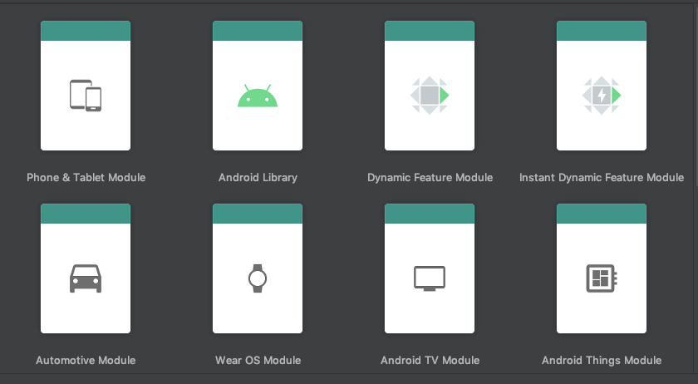
Módulo no Android
Notes:
Quando falamos do Android temos alguns tipos de módulos que a plataforma suporta.
Cada um atende a um tipo de finalidade específica
Módulos específicos para Android Auto, Wear Os, Android TV
Módulos específicos para downloads dinâmicos de features

Slide 9
Módulo no Android
Notes:
Quando falamos de projetos modularizados geralmente
é utilizado o módulo Android Library

Slide 10
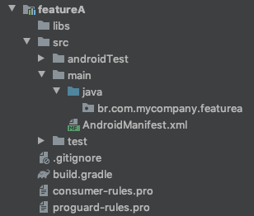
Android Library
apply plugin: 'com.android.library'
Gera um AAR file (Android Archive Library)
Notes:
Permite o desenvolvimento de código Android fora da “aplicação”
Próprio Resources e Arquivo de Manifesto
É o tipo de módulo utilizado, como o próprio nome diz, para o desenvolvimento de bibliotecas no Android (Ex: Retrofit)
definido pelo plugin do gradle “com.android.library”
Gera um arquivo compilado que podemos usar em outro projetos
Eu preciso desenvolver um código Android isolado da aplicação.. é esse

Slide 11
Módulo X Library
Estruturalmente ambos são uma Android Library
Um modulo atende a uma área de negócio e possui features e mesma arquitetura da aplicação
Library: Conjunto de comportamentos padrões que podem ser acessivéis e reutilizáveis por toda aplicação.
Notes:
Mas o que é uma library e o que é um módulo?
São dois conceitos semelhantes e que se misturam no contexto de um projeto modularizado e as vezes causam confusão.
Mas há algumas diferenças conceituais
Exemplos de diferenças
Podemos ter libraries privadas no projeto

Slide 12
[Nome do curso]
[Nome do palestrante] [Posição]
Etapa 2: Conceitos relacionados a publicação de libraries
[Nome da aula]

Slide 13
A anatomia de uma depêndencia gradle
Repository => mavenCentral() implementation(“com.jakewharton.timber:timber:5.0.1”)
Group => com.jakewharton.timber
ArtifactId/module => timber
Version => 5.0.1
Notes:
Mostrar repo do Timber

Slide 14
Componentes de uma dependencia
Arquivo “pom.xml”
Arquivo “.aar”
Arquivo “sources.jar”
Notes:
Mostrar repo do retrofit

Slide 15
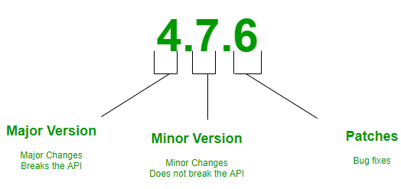
Versionamento Semântico
Notes:
Mostrar repo do retrofit

Slide 16
[Nome do curso]
[Nome do palestrante] [Posição]
Etapa 3: Publicação de uma library local
[Nome da aula]

Slide 17
Tipos de publicação
LOCAL => 1.0.0
RELEASE => 1.0.0 SNAPSHOT = main-SNAPSHOT
Notes:
Mostrar repo do retrofit

Slide 18
[Nome do curso]
[Nome do palestrante] [Posição]
Etapa 4: Publicação de uma library pública
[Nome da aula]

Slide 19


Repositórios públicos

Slide 20
Para saber mais
Github do projeto: https://github.com/kesleyvaz/car-provider
Android Library: https://developer.android.com/studio/projects/android-library
Gradle: https://docs.gradle.org/current/userguide/declaring_dependencies.html
Jitpack: https://jitpack.io/docs/
Versionamento Semântico: https://medium.com/fiverr-engineering/major-minor-patch-a5298e2e1798

Slide 21
[Nome do curso]
[Nome do palestrante] [Posição]
Dúvidas?
[Nome da aula]
> Comunidade online DIO (discord)

